Slide 1
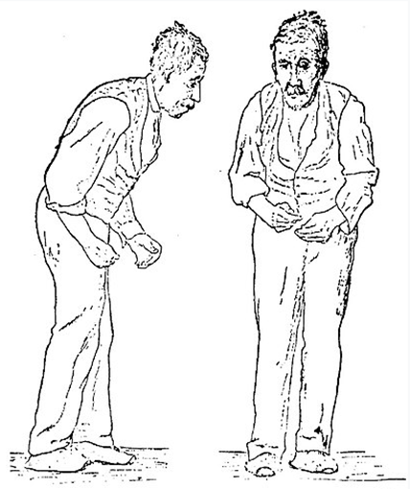



2021
Пациент с болезнью Паркинсона.
Рисунок из руководства, 1886 г.
Уильям Говерс
Болезнь Паркинсона
Двигаться нельзя сдаваться
*для обучения внешних специалистов
DUOD-RU-00025-E

Slide 2

ЛКИГ терапия
Новая реальность жизни с болезнью Паркинсона

Slide 3
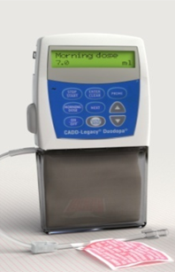
Дуодопа®
Дуодопа® представляет собой инновационную концепцию в лечении поздней стадии БП, основанную на постоянной дофаминэргической стимуляции посредством постоянной подачи геля, содержащего левадопа/карбидопа.
Плюсы метода : Возможные трудности:
Быстрый клинически видимый ответ - осложнения хирургического вмешательства
- Выраженное влияние на качество жизни - смещение зонда, протечка коннекторов
- Постоянный поток медикамента направленно - постоянное ношение помпы
в тонкий кишечник в место всасывания,
что позволяет обеспечить постоянную
дофаминэргическую стимуляцию
- Возможность формата монотерапии
- Возможность подбора дозы, эффективности и
переносимости терапии до хирургического вмешательства
- Индивидуальный подбор дозы – персонализированный
подход к терапии
-
Дуодопа® позволяет достичь контроля симптомов БП , когда пероральная терапия перестает быть эффективной

Slide 4
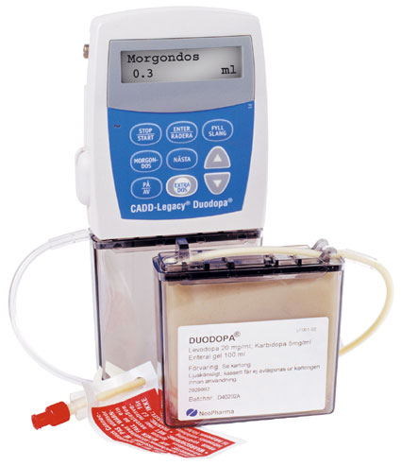
Дуодопа® - это
Гель для интестинального введения
(кассета содержит 100 мл геля)
1 мл геля содержит:
- леводопа (20 мг/мл)
карбидопы моногидрат (5 мг/мл)
Доставляется:
при помощи специальной помпы;
через гастроеюнальный зонд;
непосредственно в тощую кишку за связку Трейца (место всасывания леводопы)
Инструкция по медицинскому применению Дуодопа®
https://grls.rosminzdrav.ru/GRLS.aspx дата обращения 12.04.2021.

Slide 5
Этапы
Скрининг
Необходимые обследования, подтверждающие необходимость и возможность проведения терапии
Назоеюнальный этап
Этап оценки переносимости препарата
Титрация дозы
Гастроеюнальный этап
Этап установки постоянного зонда
Этап длительного лечения

Slide 6
Подбор дозы
Утренняя доза
Утром препарат вводится с помощью помпы в виде болюсного введения для быстрого достижения терапевтического уровня дозы (в течение 10-30 минут). Доза рассчитывается исходя из предыдущей утренней дозы пероральной леводопы и объема для заполнения трубки
Постоянная поддерживающая доза
Уровень индивидуальной непрерывной поддерживающей дозы препарата Дуодопа®, адекватной для каждого пациента, подбирается постепенно с пошаговым увеличением на 0,1 мл/час (2мг/час)
Дополнительная болюсная доза
Во время первичного титрования при необходимости можно вводить дополнительную болюсную дозу препарата. Дополнительная болюсная доза препарата Дуодопа® для каждого пациента должна быть установлена индивидуально

Slide 7
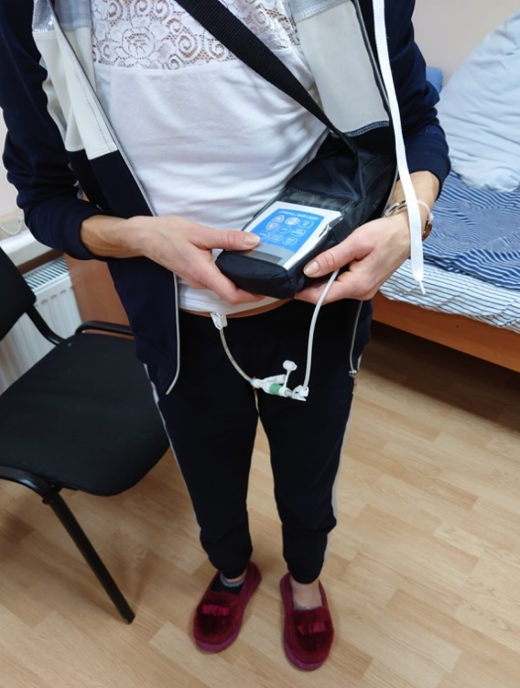
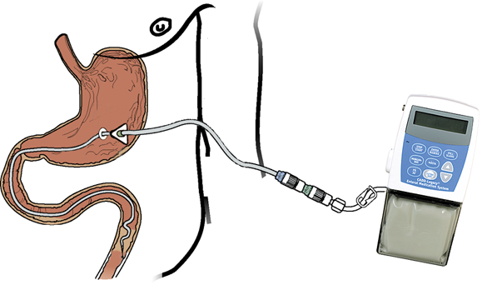
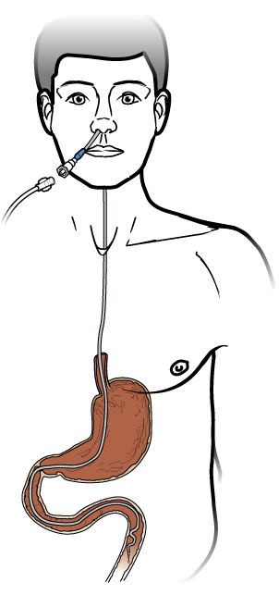
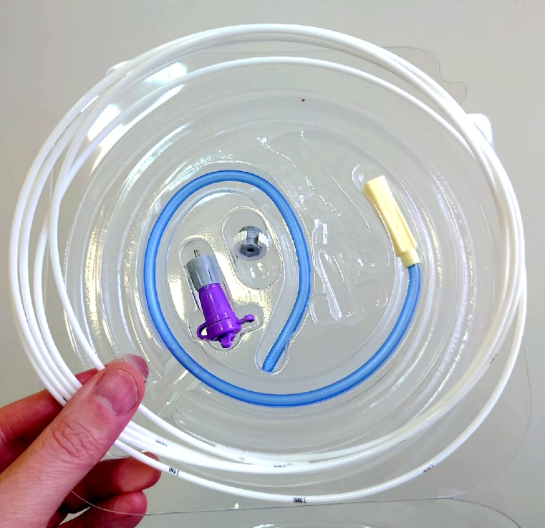
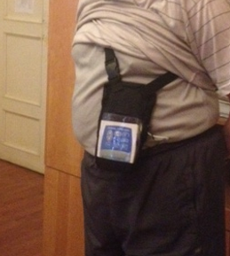
ЛКИГ-терапия
Фото из архивов экспертов Киртаева С.Ю. и Тимофеевой А.А.

Slide 8
Опыт применения в РФ

Slide 9
Подгруппа РФ
48 пациентов, 3 центра
46 завершили назоеюнальный этап
43 полностью завершили исследование
2 пациента прекратили по причине недостаточной эффективности ЛКИГ
Средний возраст 39-78 лет, длительность БП 10,2 ± 4,8 лет
Иллариошкин С.Н. и соавт. Практический опыт использования ЛКИГ. Методические рекомендации. Москва, 2017

Slide 10
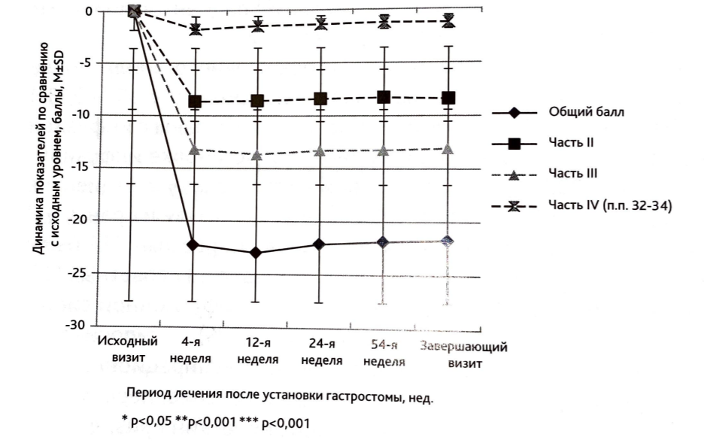
Результаты: подгруппа РФ
Динамика по UPDRS
По результатам применения ЛКИГ-терапии
Отмечалось статистически значимое укорочение периодов «выключения» на 5,35±2,59 часов/сутки
Отмечалось статистически значимое удлинение периодов «включения» без усиления дезадаптирующих дискинезий на 5,74±3,91 часов/сутки
Периоды «включения» без дискинезий увеличилось на 4,42 ± 4,53 часа/сутки
Отмечалась стабильная положительная динамика по UPDRS
Устойчивое сокращение периодов «выключения» более чем на 70%
Только 6,5% (3) пациентов нуждались в дополнительной терапии

Slide 11
Профиль безопасности
Хотя бы 1 нежелательное явление (НЯ) | 35 (76,1%)
Вероятно связано с ЛКИГ | 25 (54,3%)
Боль при установке | 11 (23,9%)
Абдоминальная боль | 2 (4,3%)
Отделяемое из раны | 2 (4,3%)
Избыточная грануляция | 2 (4,3%)
Серьезные НЯ | 8 (16,7%)
Осложнения при установке | 2 (4,3%)
Перитонит | 1 (2,1%)
Смерть (причина неизвестна) | 1 (2,1%)

Slide 12

Роль междисциплинарного подхода
В разных странах в мультидисциплинарную команду могут входить до 20 разных специалистов
На всех этапах важна роль обученного среднего медицинского персонала
Pedersen, et al. (2017) J Multidiscip Healthc, 13-27

Slide 13
Роль среднего медицинского персонала
гастронтеролог
невролог
хирург
По мере прогрессирования болезни, присоединяются специалисты, которые работают с пациентами с развернутыми стадиями болезни Паркинсона
Обученный средний медицинский персонал
Обучен/а работе с пациентами с болезнью Паркинсона
Взаимодействует с персоналом общей практики
Pedersen, et al. (2017) J Multidiscip Healthc, 13-27

Slide 14

Роль среднего медицинского персонала
Средний медицинский персонал обучен активно привлекается к работе с пациентом после проведения чрезкожной эндоскопической гастроеюностомии с установкой помпы
Помогают в обучении работе с помпой
Являются связующим звеном между пациентом, ухаживающими лицами и врачом
Pedersen, et al. (2017) J Multidiscip Healthc, 13-27

Slide 15
Взаимодействие с пациентом
Аптека
Персонал
больницы
Специалисты по двигательным расстройствам
Пациент/
ухаживающее лицо
Психотерапевты
Психиатры
Диетологи
Логопеды
Врачи ЛФК
Врач общей практики
Социальный работник
Гастроэнтерологи
Pedersen, et al. (2017) J Multidiscip Healthc, 13-27

Slide 16
Выводы
На фоне терапии препаратом Дуодопа® отмечается значительное улучшение качества жизни
Длительная ЛКИГ – терапия способствует значимому улучшению двигательной функции, немоторных симптомов, включая нарушения сна и импульсивные расстройства, ежедневной активности у пациентов с развернутой стадией болезни Паркинсона, которые не достигают оптимального контроля с помощью пероральной терапии
На фоне терапии ЛКИГ отмечается улучшение двигательных колебаний и ежедневной активности у пациентов с прогрессирующей БП, получавших лечение ранее после начала БП
Побочные эффекты соответствуют установленному профилю безопасности пациента ЛКИГ

Slide 17
Спасибо за внимание

